Slide 1


ĐỒ ÁN TỐT NGHIỆP
NGÀNH: CÔNG NGHỆ THÔNG TIN
XÂY DỰNG WEBSITE
QUẢN LÝ MỐI QUAN HỆ KHÁCH HÀNG
GVHD: THS.VŨ DUY GIANG
SINH VIÊN: NGUYỄN VĂN THỊNH
MÃ SINH VIÊN: 2020600156
LỚP: 2020DHCNTT01

Slide 2




NỘI DUNG THUYẾT TRÌNH
Tổng quan đề tài
Nội dung thực hiện
Kết quả đạt được
Kết luận và hướng phát triển

Slide 3

I. Tổng quan đề tài

Slide 4


1.1 LÝ DO CHỌN ĐỀ TÀI
Kinh doanh Việt Nam
Quy mô công ty nhỏ
Đáp ứng nghiệp vụ đặc thù của kinh doanh Việt Nam
Một người đảm nhận nhiều công việc khác nhau
NÂNG CAO NĂNG SUẤT
QUẢN LÝ DỄ DÀNG
Giảm thiểu thời gian tìm kiếm, sửa đổi nhanh chóng
Các cấp quản lý dễ dàng thống kê tình hình kinh doanh

Slide 5
1.2 CÁC TÍNH NĂNG CHÍNH CỦA HỆ THỐNG
NHÂN VIÊN KINH DOANH
QUẢN LÝ
Quản lý Tiềm năng
Quản lý Liên hệ
Quản lý Khách hàng
Quản lý Hàng hóa
Quản lý chính sách giá
Quản lý Đơn hàng
Bàn làm việc:
+ Tăng trưởng khách hàng
+ Số lượng khách hàng theo nguồn gốc
+ Số lượng khách hàng đã đặt hàng
+ Nhân viên xuất sắc
+ Số lượng đơn hàng
+ Tùy chỉnh thời gian báo cáo

Slide 6

II. NỘI DUNG THỰC HIỆN

Slide 7



2.1 CƠ SỞ LÝ THUYẾT
ANGULAR
MYSQL
ASP.NET CORE
Là một framework Với công nghệ AJAX
CSDL quan hệ mạnh và lâu đời
Framework mã nguồn mở hỗ trợ đa nền tảng

Slide 8



2.2 CÔNG CỤ SỬ DỤNG
VISUAL STUDIO CODE
VISUAL STUDIO 2022
MYSQL WORKBENCH
Là công cụ để code Angular tạo ra giao diện cho chương trình
Là IDE hỗ trợ ASP.NET CORE tốt nhất
Là IDE được tạo ra cùng với CSDL MySQL

Slide 9


2.3
PHÂN TÍCH
THIẾT KẾ HỆ THỐNG

Slide 10
PHÂN TÍCH YÊU CẦU
Các yêu cầu chức năng, phi chức năng.
XÂY DỰNG BIỂU ĐỒ, PHÂN TÍCH CHI TIẾT USECASE
Xây dụng ra các biểu đồ, luồng hoạt động. Để thi công đúng yêu cầu đặt ra
THIẾT KẾ CƠ SỞ DỮ LIỆU
Thiết kế các bảng phục vụ yêu cầu chức năng và tối ưu khả năng truy vấn
THIẾT KẾ GIAO DIỆN NGƯỜI SỬ DỤNG.
Tạo ra giao diện người dùng tối giản, tiết kiệm thao tác của người dùng

Slide 11
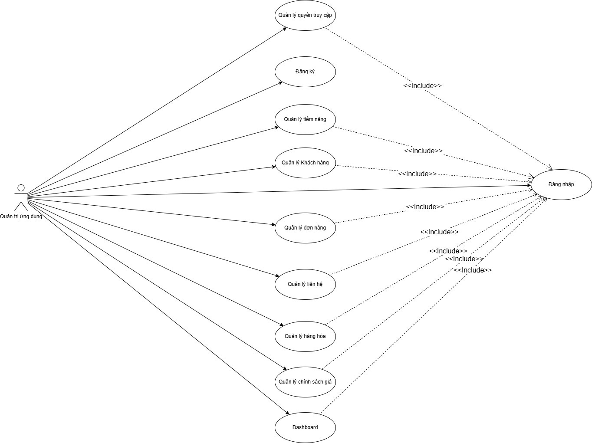
2.4 PHÂN TÍCH THIẾT KẾ HỆ THỐNG
SƠ ĐỒ USE CASE TỔNG QUÁT

Slide 12
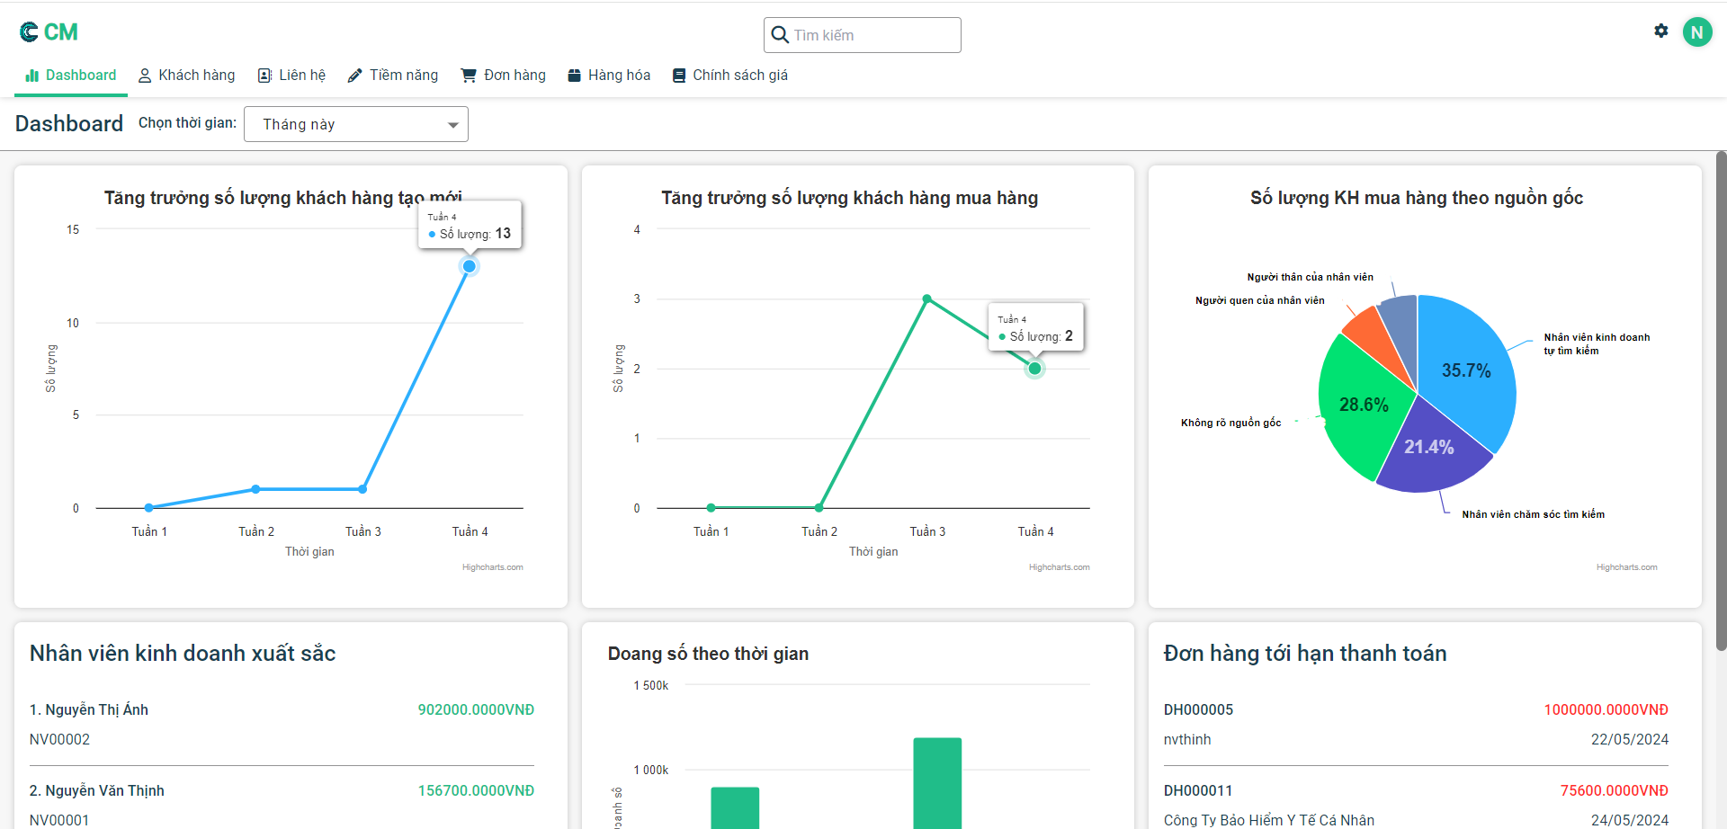
2.5 GIAO DIỆN DANH SÁCH ĐƠN HÀNG

Slide 13

III. KIỂM THỬ ĐÁNH GIÁ

Slide 14

3.1 KIỂM THỬ
MÔI TRƯỜNG
QUY TRÌNH
CPU: AMD Ryzen 5 5600X Mainboard:
ASUS Prime B550M-A
RAM: Corsair Vengeance LPX 16GB DDR4 3200MHz
SSD: Samsung 980 EVO Plus 512GB NVMe M.2
Card đồ hoạ: GTX 1660 SUPER 6GB GDDR6
Hệ điều hành: Windows 10 Pro
Trình duyệt: Microsoft Edge, Firefox, Chrome
Kế hoạch thử nghiệm.
Mô hình thử nghiệm.
Kịch bản thử nghiệm.
Chi tiết thử nghiệm và đánh giá.

Slide 15
3.2 BẢNG KIỂM THỬ
STT | Trường hợp | Đầu vào | Đầu ra | Kết quả
1 | Kiểm thử chức năng đăng nhập | Nhập tài khoản và mật khẩu hợp lệ. | Đăng nhập thành công điều hướng chọn công ty. | Đạt
1 | Kiểm thử chức năng đăng nhập | Nhập tài khoản và mật khẩu không hợp lệ. | Đăng nhập không thành công và có thông báo ra màn hình. | Đạt

Slide 16
DEMO SẢN PHẨM

Slide 17

IV. KẾT LUẬN

Slide 18

MỤC ĐÍCH CHÍNH
ĐÃ ĐẠT ĐƯỢC
CHƯƠNG TRÌNH
Giải pháp cho nghiệp vụ kinh doanh hướng đến những công ty nhỏ.
Nâng cao chất lượng, hiệu suất của kinh doanh.
Các bước cơ bản để xây dựng một website.
Ứng dụng Framework để xây dựng website.
Kinh nghiệm về xây dựng chương trình, tối ưu hoá,...
Tạo ra các công ty khác nhau phục vụ cho nghiệp vụ từng công ty.
Nhân viên dễ dàng quản lý dữ liệu khách hàng, đơn hàng.
Quản lý nắm được tình hình kinh doanh thông qua báo cáo

Slide 19

HƯỚNG PHÁT TRIỂN
Phát triển trên nền tảng App/Webapp.
Phát triển thêm phân hệ mục tiêu.
=> Quản lý đưa ra mục tiêu doanh số cho nhân viên.
Tích hợp thêm gửi email đến khách hàng.
=> Nhân viên chăm sóc khách hàng.
Tích hợp thêm quy trình tự động.
=> Tự động làm thay nhân viên 1 số thao tác.

Slide 20
Cảm ơn thấy cô và các bạn đã lắng nghe

